Slide 1
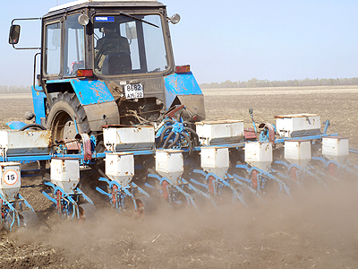
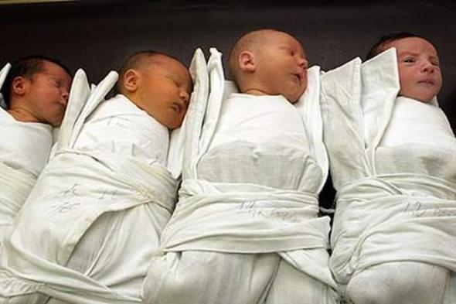
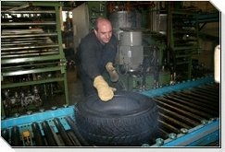
Население Алтайского края
Автор: Чугунова Ольга Владимировна, учитель высшей квалификационной категории КГБОШИЛИ «АКПЛ» Центр дистанционного обучения детей-инвалидов
г.. Барнаул Алтайский край

Slide 2
Цели:
- сформировать представление о населении Алтайского края , его численности, размещении, плотности, процессах урбанизации и миграции;
- развивать мышление и познавательную активность у учащихся, интерес к этнографии;
- воспитывать толерантное отношение к людям других национальностей.

Slide 3
План изучения:
Заселение территории.
Численность населения.
Национальный состав.
Религии.
Урбанизация
Миграция.
Трудовые ресурсы.

Slide 4
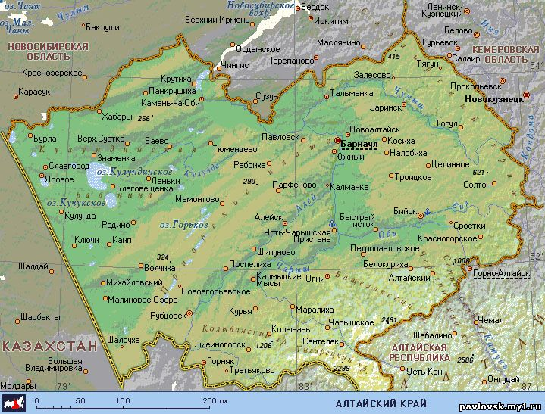
Территория Алтайского края - 169,1 тыс. км² (1,0% территории Российской Федерации). Общая численность населения на 1.01. 2014 составляла 2398751
тыс. чел., в том числе: городское - 1331015тыс. чел., сельское - 1067736тыс. чел. Плотность населения Алтайского края - 15,9 человека на 1 км².
Равнинная часть края значительно превышает горную как по площади, так по плотности и численности населения. На равнине расположены 8 из 12 городов региона, в том числе его столица - Барнаул.

Slide 5
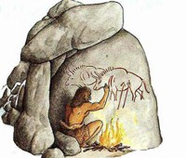
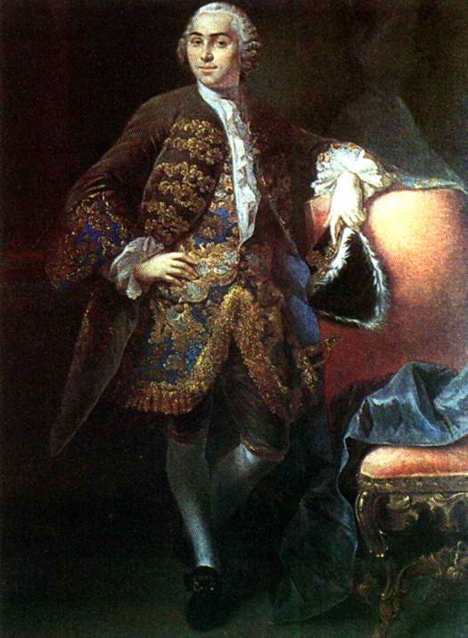
1. История заселения края.
Наш край был одним из первых районов Сибири, в котором появились первобытные люди. Заселение шло еще в ледниковый период – это были охотничьи племена, у которых установился родовой строй.
Шло время. Происходит смена общественных отношений от первобытнообщинных, феодальных, крепостнических, капиталистических, до современных. Богатства края вызвали к нему большой интерес. Более 300 лет прекрасные земли края влекут к себе людей
разных мест России и
пограничных государств.
Особенно значительными
были притоки поселенцев в
период развития
горнозаводского
Производства,
освоения целинных и
залежных земель, экономи
ческих реформ, распада
Советского
Союза. ДемидовА.Н

Slide 6
1. Оценка численности постоянного населения на 1 января 2013г. и среднегодовая за 2012 год(ссылка на росгосстат по Алтайскому краю
Наименование территории | все население (человек) | в том числе: |  | Cреднегодовая за 2012 г
 |  | городское | сельское
Все население Алтайского края | 2398751 | 1331015 | 1067736 | 2402990
городское население |  |  |  | 1329304
сельское население |  |  |  | 1073686
ОЦЕНКА ЧИСЛЕННОСТИ НАСЕЛЕНИЯ НА 1 ЯНВАРЯ 2014 ГОДА И В СРЕДНЕМ ЗА 2013 ГОД (ссылка на росгосстат по Алтайскому краю)
 | На 1.01.2014
 | все население (человек) | в том числе: |  | все население (человек) | в том числе:
 |  | городское | сельское |  | городское | сельское
Алтайский край | 2390638 | 1333129 | 1057509 | 2394694 | 1332072 | 1062622
Задание: Проанализируйте данные по численности населения и определите её динамику.
Воспользуйтесь электронной таблицей XL . Сделайте вывод. Определите естественный прирост населения.

Slide 7
ПОКАЗАТЕЛИ ЕСТЕСТВЕННОГО ДВИЖЕНИЯ НАСЕЛЕНИЯ в 2012-2013 гг.
 |  | Человек |  |  | На 1000 человек населения
 | 2012 |  | 2013 | прирост, снижение (-) | 2012 | 2013
Родившиеся | 32695 |  | 32461 | -234 | 13,6 | 13,5
Умершие | 35030 |  | 33980 | -1050 | 14,6 | 14,2
в том числе дети в возрасте до 1 года | 330 |  | 292 | -38 | 10,4¹⁾ | 9,0¹⁾
Естественный прирост (убыль) | -2335 | -1519 | x | -1,0 | -0,7 | х
Зарегистрировано, ед.:
браков | 21343 | 20271 | -1072 | 8,9 | 8,5 | 95,5
разводов | 12288 | 13259 | 971 | 5,1 | 5,5 | 107,8
1) На 1000 родившихся живыми.

Slide 8
ЕСТЕСТВЕННОЕ ДВИЖЕНИЕ НАСЕЛЕНИЯ
Годы | Число родившихся | Число умерших | Естественный прирост, убыль (-) | Коэффициент естественного прироста¹⁾ | Умершие в возрасте до одного года
1990 | 34176 | 29329 | 4847 | 1,83 | 522
1995 | 23338 | 39551 | -16213 | -6,02 | 490
2000 | 24674 | 37813 | -13139 | -4,96 | 371
2001 | 25221 | 38641 | -13420 | -5,1 | 341
2002 | 26889 | 41028 | -14139 | -5,41 | 360
2003 | 28010 | 41177 | -13167 | -4,7 | 316
2004 | 27736 | 40577 | -12841 | -4.6 | 346
2005 | 26395 | 42571 | -16176 | -5,8 | 307
2006 | 25594 | 38558 | -12964 | -4,5 | 287
2007 | 28363 | 37402 | -9039 | -3,2 | 284
2008 | 30741 | 37497 | -6756 | -1,8 | 276
2009 | 30906 | 35774 | -4868 | -1,2 | 277
2010 | 30853 | 36369 | -5516 | -1,3 | 291
2011 | 30705 | 35108 | -4403 | -1,9 | 238
2012 | 32879 | 35132 | -2253 | -0,9 | 330
2013 -0,7
Задание: Проанализируйте особенности и тенденции изменения численности населения в разные периоды.
Как изменяется коэффициент естественного прироста? Выясните причины.

Slide 9
Распределение численности населения Алтайского края по полу и возрасту на 1 января 2013 года (человек)
Возраст (лет) | Все население |  |  | Городское население Сельское насел |  |  |  |  | Сельское население
 | мужчины и женщины | мужчины | женщины | мужчины и женщины | мужчины | женщины | мужчины и женщины | мужчины | женщины
Все население | 2398751 | 1107962 | 1290789 | 1331015 | 603722 | 727293 | 1067736 | 504240 | 563496
Кто имеет численное преимущество? Почему?
Физкультминутка….
упражнения для снятия локального утомления мышц, напряжения глаз

Slide 10
Проблемы: Современную демографическую ситуацию в Алтайском крае определяют три основные проблемы, характерные для России в целом. Суть первой проблемы в том, что с конца ХХ века наблюдается длительная полоса депопуляции населения. Вторая проблема связана с тем, что депопуляция вызвана фундаментальными долгосрочными процессами, исключающими автоматический выход из нее по мере улучшения социально-экономической ситуации. Третья проблема определяется тем, что развитие депопуляции формируется, с одной стороны, в результате низкой рождаемости, с другой стороны – высокого уровня смертности.
Пути решения: Для решения задач демографического развития в части укрепления здоровья, увеличения ожидаемой продолжительности жизни, стимулирования рождаемости и укрепления семьи, охраны материнства и детства разработаны и выполняются более20 социально значимых краевых и ведомственных целевых программ; утверждена КРАЕВАЯ ЦЕЛЕВАЯ ПРОГРАММА «Демографическое развитие Алтайского края» на 2010 - 2015 годы ;
В связи с этим в крае значительно сократился показатель убыли населения(сегодня он составляет 0,7 промилле)

Slide 11
Национальный состав
В Алтайском крае проживает более 100 национальностей: 93,9 % населения русские, немцы (2,1 %), украинцы (1,4 %); все остальные — 3 %.
По результатам Всероссийской переписи населения 2010, количественный национальный состав населения края был следующим:
Русские — 2 234 324 (93,9 %)
Немцы — 50 701 (2,1 %)
Украинцы — 32 226 (1,4 %)
Казахи — 7979 (0,3 %)
Армяне — 7640 (0,3 %)
Татары — 6794 (0,3 %)
Белорусы — 4591 (0,2 %)
Алтайцы — 1763 (0,1 %) коренные нарды
Кумандинцы — 1401 (0,1 %)коренные народы
Задание: Установите зависимость между численным
национальным составом Алтайского и края и историей его освоения.

Slide 12
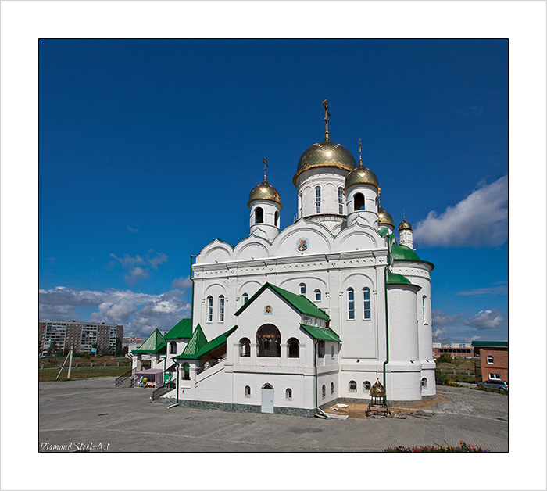
Так как наш край многонационален, а у разных народов, как правило, разные вероисповедания.
В Алтайском крае существует множество религиозных общин. Самая многочисленная — православная, которой управляет Епископ Преосвященный Сергий, епископ Барнаульский и Алтайский. При епархии действует шесть монастырей; три скита, а также 179 приходов, в которых работает примерно 200 священнослужителей. Кафедральные соборы — Покровский (Барнаул) и Успенский (Бийск).
Церковь во имя Святого апостола и евангелиста Иоанна Богослова

Slide 13
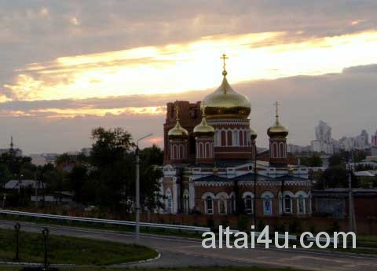
Действуют католические и
лютеранские общины, вновь
начавшие свою
деятельность в 1960-е годы.
Их приходы насчитывают
до 400 человек.
Мусульманская община
примерно 30 тысяч человек.
. Помимо того, с 1990-х
годов действует Еврейская
община, открывшая в
Барнауле Алтайский центр
еврейской культуры, воскресную еврейскую школу, ульпан, еврейский молодёжный клуб и библиотеку. В ноябре 2006 года в краевой столице освящён храм Армянской апостольской церкви, что стало праздником для 15-тысячной армянской диаспоры. Буддизм представлен традиционной сангхой России «Ак-Буркан».
Знаменский монастырь

Slide 14
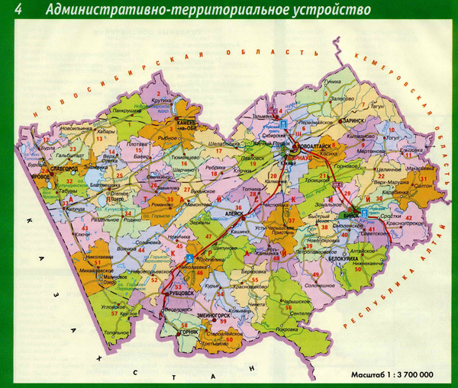
В административно-территориальном отношении край разделен на 60 районов, в его составе 12 городов краевого подчинения, 14 поселков городского типа, 1621 сельский населенный пункт .
Урбанизация

Slide 15
Вопросы и задания:
-Что такое урбанизация?
-Назовите типы населенных пунктов края.
Какие причины способствовали возникновению городов в Алтайском крае?
Что вы знаете о процессе урбанизации края?
-Как изменяется соотношение городского и сельского населения по годам? Назовите причины такого изменения.
Годы | Все население, тыс. человек | В том числе |  | В общей численности населения, процентов
 |  | городское | сельское |  | городское | сельское
1990 | 2640,4 | 1533,2 | 1107,2 |  | 58,1 | 41,9
1995 | 2694,3 | 1400,1 | 1294,2 |  | 52,0 | 48,0
2000 | 2651,6 | 1399,1 | 1252,5 |  | 52,8 | 47,2
2001 | 2641,1 | 1394,5 | 1246,6 |  | 52,8 | 47,2
2002 | 2621,0 | 1390,7 | 1230,3 |  | 53,1 | 46,9
2003 | 2602,6 | 1385,4 | 1217,2 |  | 53,2 | 46,8
2004 | 2572,0 | 1375,4 | 1196,6 |  | 53,5 | 46,5
2005 | 2539,4 | 1364,0 | 1175,4 |  | 53,7 | 46,3
2006 | 2503,5 | 1351,1 | 1152,4 |  | 54,0 | 46,0
2007 | 2473,0 | 1340,0 | 1133,0 |  | 54,2 | 45,8
2008 | 2453,5 | 1332,7 | 1120,8 |  | 54,3 | 46,7
2009 | 2438,9 | 1329,3 | 1109,6 |  | 54,5 | 45,5
2010 | 2430,8 | 1320,1 | 1110,7 |  | 54,3 | 45,7
2011 | 2417,4 | 1324,0 | 1093,4 |  | 54,8 | 45,2
2012 | 2407,2 | 1327,6 | 1079,6 |  | 55,2 | 44,8
2013 | 2398,7 | 1331,0 | 1067,7 |  | 55,5 | 44,5
2014 | 2390,6 | 1333,1 | 1057,5 |  | 55,8 | 44,2

Slide 16
Миграция – это перемещение населения по территории страны или мира (иногда с изменением постоянного местожительства).
\
На основе имеющихся знаний, примеров из жизни жителей села, родителей и ссылки «Миграционные процессы в Алтайском крае» заполните таблицу .
Миграционные процессы в Алтайском крае.
Виды миграций | Районы миграций | Районы эмиграций | Причины миграций
Внутренние миграции
Внешние миграции | Страны, из которых выезжают в Россию | Страны, в которые уезжают россияне | Причины миграций

Slide 17
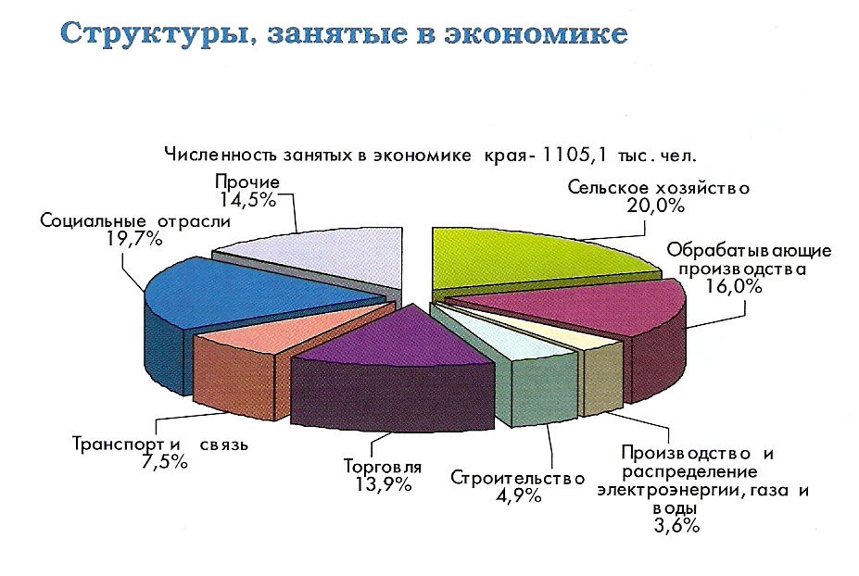
Трудовые ресурсы – это население, способное работать в народном хозяйстве.
Славен Алтай делами своими, Во благо России дела трудовые. Люди достойны здесь уваженья Из поколения в поколенье.
Задание. Рассмотрев диаграмму, ответьте на вопрос: в каких отраслях экономики больше всего занято населения края? Почему?
Какая проблема трудовых ресурсов здесь не затронута?
(Безработица)

Slide 18
Закрепление
Игра “Да-нетка” с помощью сигнальных карточек (блиц-опрос с односложными ответами).
1. В городе Барнауле проживает более 600 тысяч человек?
2. Алтайский край высоко урбанизированная территория?
3. Главное занятие жителей Алтайского края – сельское хозяйство?
4. В последние десятилетия увеличилась численность населения края?
5. В Алтайском крае 12 городов?
6. Существует ли безработица в нашем крае?
7. Последняя перепись населения проходила в 2003 году?
8. Православное христианство – самая массовая религия края?
9. Будете ли вы способствовать межнациональной розни?
10. Вам понравился урок?
11. Как бы вы оценили свою работу на уроке?
12.Что понравилось на уроке?
13 Что показалось трудным???
1. Сегодня на уроке я узнал…
2. Достижение целей урока…..

Slide 19
К концу подходит наш урок, Мы подведем сейчас итог. Что вы узнали и зачем, Где пригодятся знанья всем? Плотность, численность и вера, Города и нации, Труд народа и его миграции.
Повторили, изучили, Новое в себе открыли. На Алтае здесь нам жить, Дружбой будем дорожить. И трудится, и любить Нам детей своих растить.
:
Оценка за урок с комментариями.
Домашнее задание:1. Рекомендую прочитать п.15.
Запомнить основные показатели по теме «Население Алтайского края».Сделать
Диаграмму по любому демографическому показателю с помощью электронной таблицы.

Slide 20
Спасибо за работу на уроке!!

